Slide 1

Trabalho GB – PySpark
Ciência de Dados e Big Data
Igor da Silva Cassolli
Jones Marlos Pinheiro da Rosa

Slide 2

Dataset
Car Accidents, Porto Alegre, Brazil
Link: https://www.kaggle.com/datasets/decao88/car-accidents-porto-alegre-brazil
Descrição:
Registro de acidentes no município de Porto Alegre, tipificados de acordo com existência ou não de pessoas feridas e vítimas fatais decorrentes do acidente de trânsito.
Fonte: https://dadosabertos.poa.br
Objetivo: Predizer se um determinado endereço pode ter riscos de ter um acidente.

Slide 3
Características
Registros: 72949 linhas.
Colunas: 34 colunas.
Variáveis Quantitativas:
- Discretas: 21
- Contínuas: 1
Variáveis Qualitativas:
- Nominais: 7
- Ordinais: 2

Slide 4
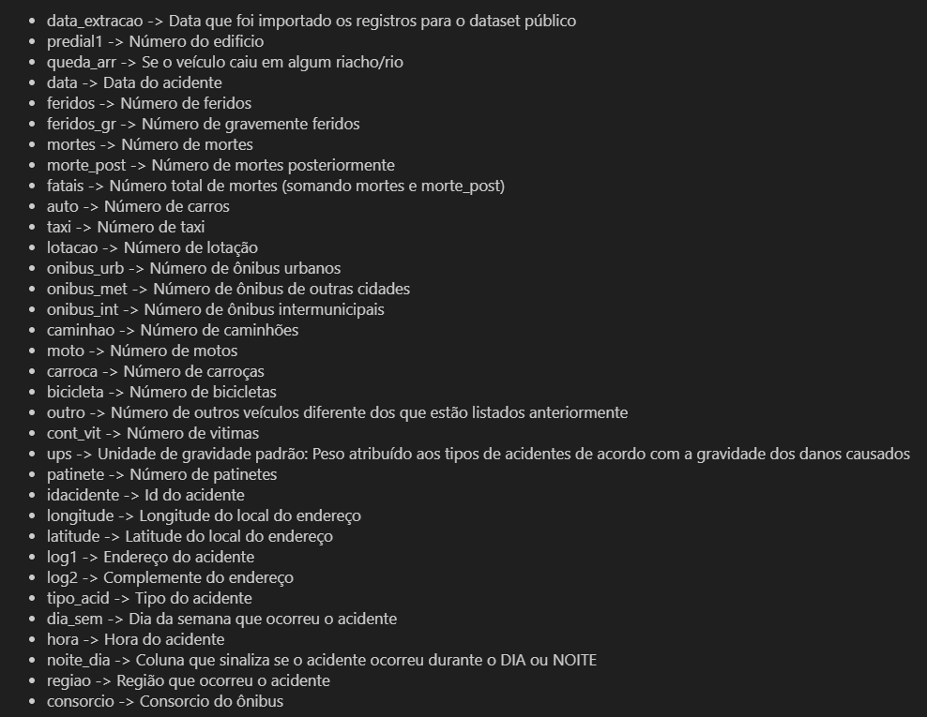
Colunas

Slide 5
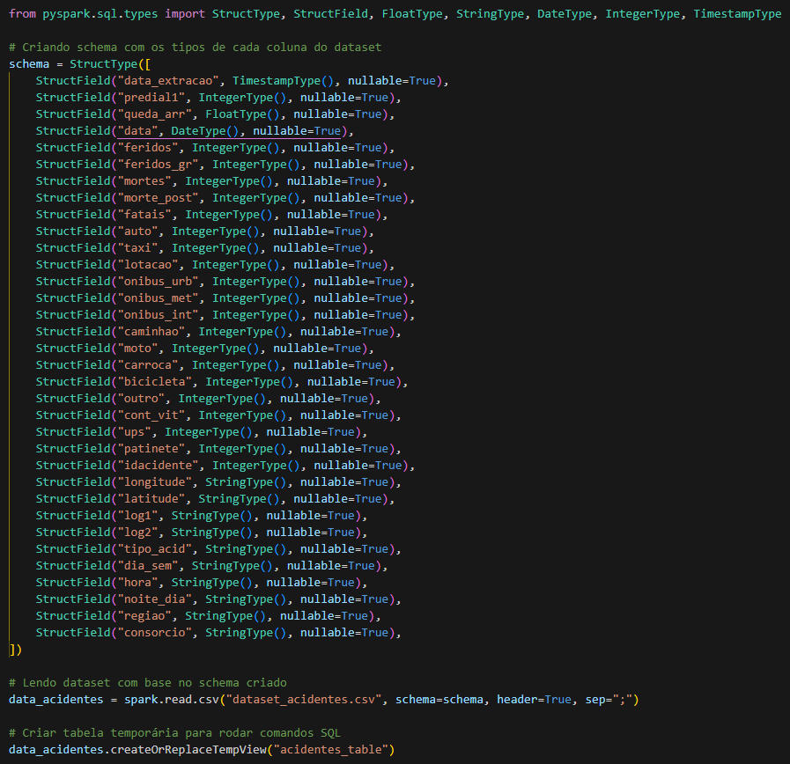
Iniciando sessão e criando estrutura de dados

Slide 6
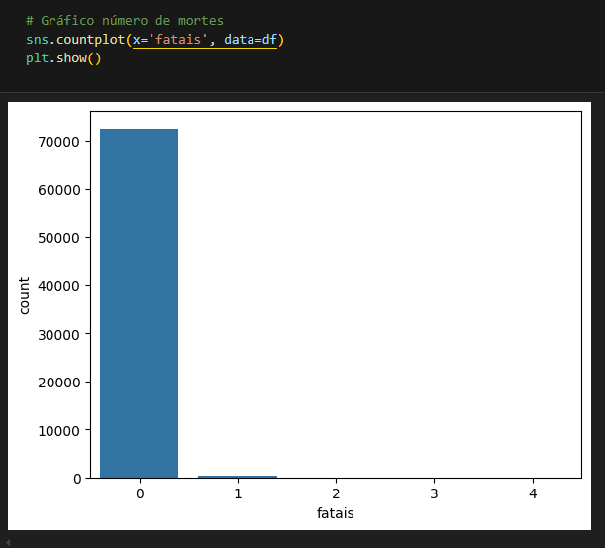
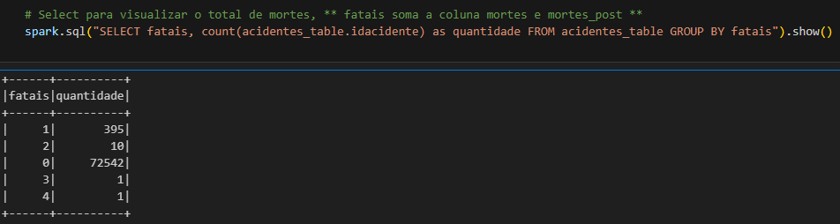
Analisando dados
Com gráfico:
Com SQL:

Slide 7
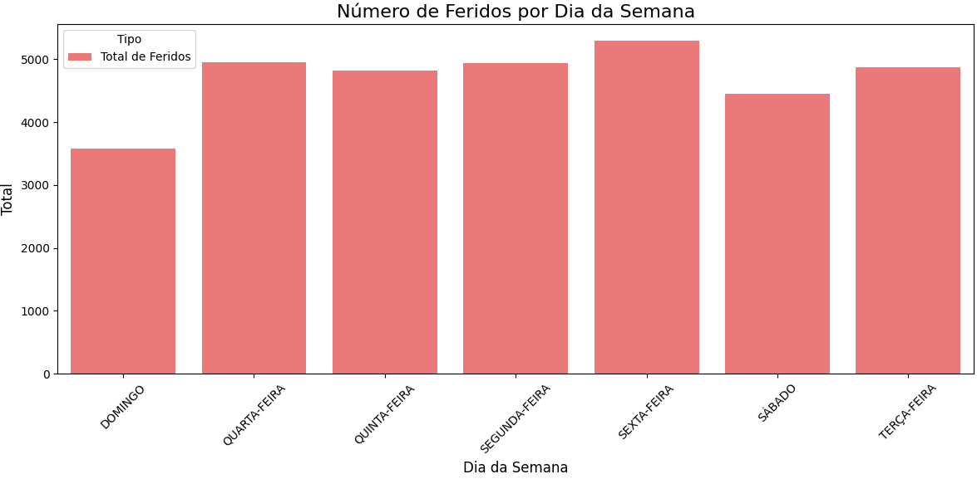
Analisando dados

Slide 8
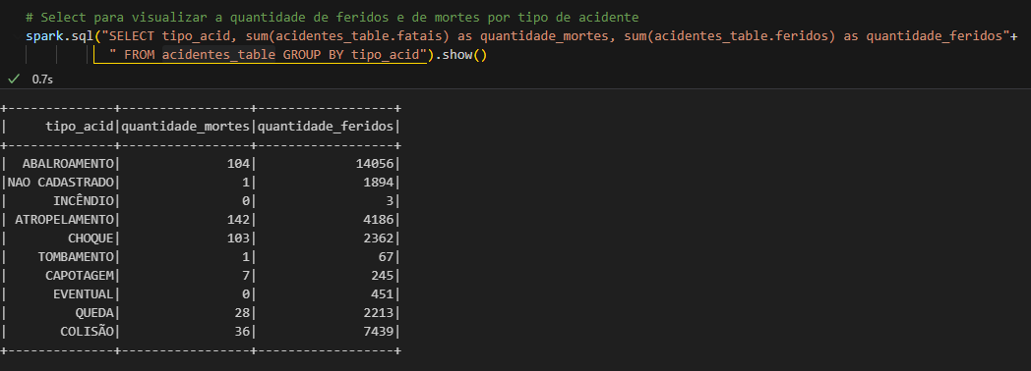
Analisando dados

Slide 9
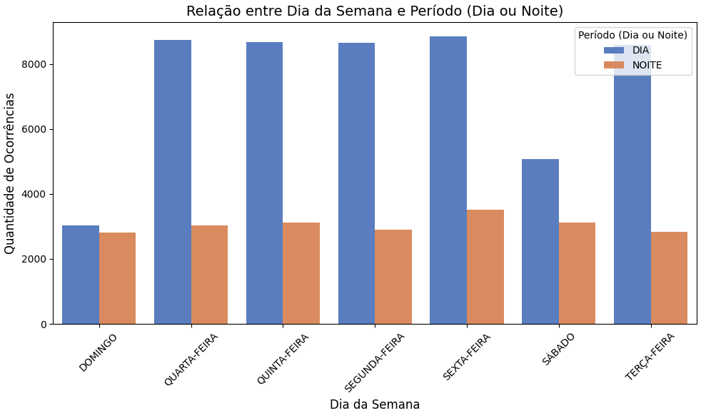
Analisando dados

Slide 10
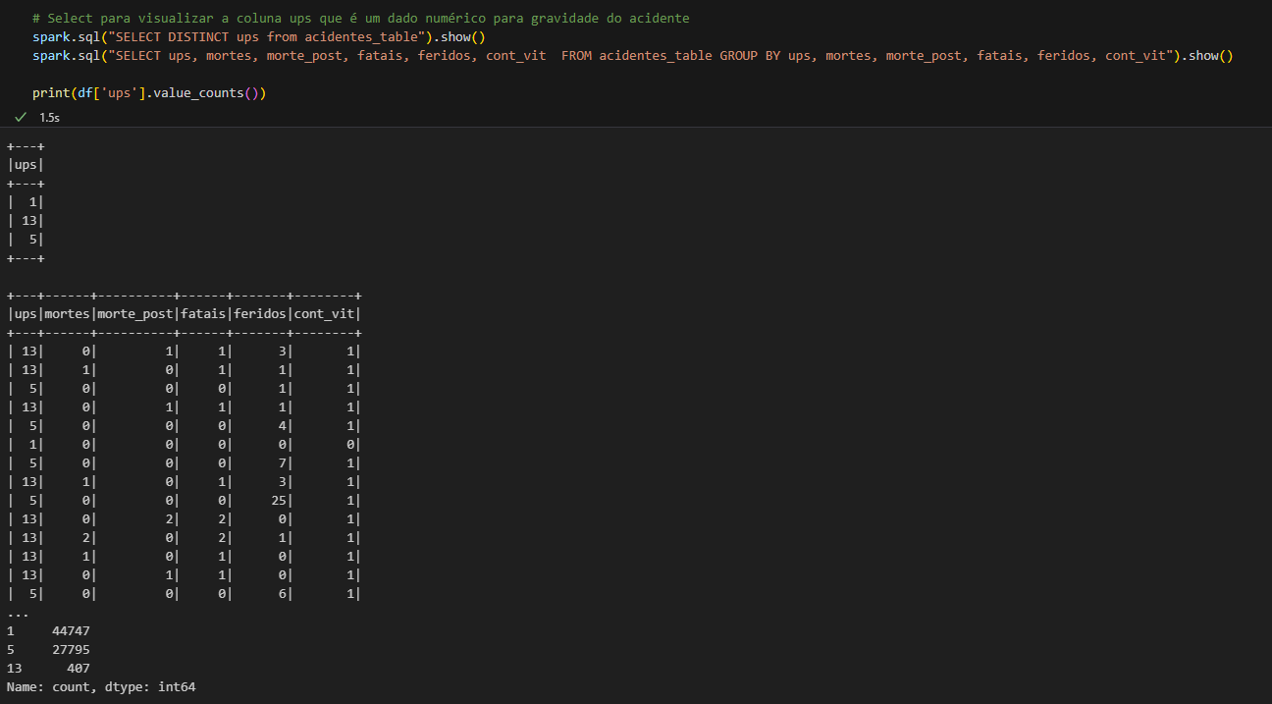
Analisando dados (Classe Alvo)

Slide 11
Decidir quais dados importantes

Slide 12
Decidir quais dados serão úteis

Slide 13
Separar previsores e classes

Slide 14
Transformar as colunas

Slide 15
Padronizar os dados

Slide 16
Dividir entre conjuntos de treino e testes

Slide 17
Treinar modelo

Slide 18
Resultados

